Slide 1
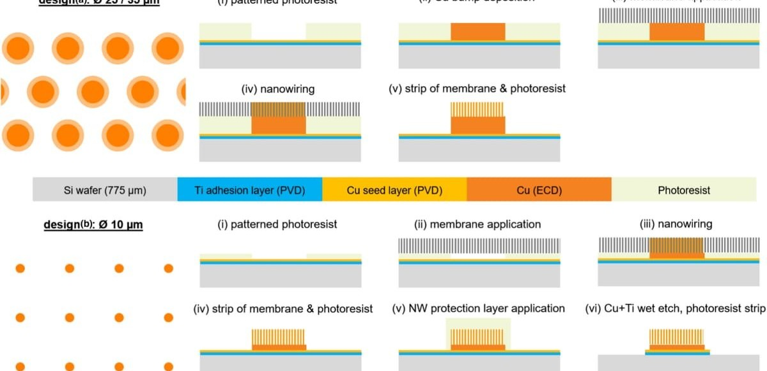
선정 기준과 20편
imec Institutional Repository에서 BEOL 질의가 849건, subject:(interconnect)가 27건을 돌려줍니다. 849건 중 BEOL 코어 이슈(금속화·패터닝·신뢰성·열)를 다루고, 원문 전문 또는 수치가 담긴 초록에 접근 가능한 논문 20편을 골랐습니다. 리포지터리 PDF는 대부분 request-a-copy 제한이라, 오픈액세스·무료 accepted manuscript를 우선했습니다.
논문 (제1저자, 연도)
출처
축
전문 접근
1
Selecting alternative metals for advanced interconnects (Soulié, 2024)
J. Appl. Phys. 136, 171101
금속화
CC BY-NC · arXiv
2
Cu1−xAlx films as alternatives to copper (Soulié, 2024)
JVST B 42, 043203
금속화
arXiv
3
First-principles screening of anisotropic metals (Moors, 2022)
Phys. Rev. Mater. 6, 123804
금속화
arXiv
4
Ab initio screening of metallic MAX ceramics (Sankaran, 2021)
Phys. Rev. Mater. 5, 056002
금속화
arXiv
5
Thermally induced anomaly in 18 nm pitch Ru (Shah, 2026)
ACS Appl. Mater. Interfaces 18, 20763
금속화
유료 (초록만)
6
Two metal level semi-damascene with FSAV at 18MP (Murdoch, 2022)
VLSI Symp. 2022
패터닝
imec 무료 전문
7
3-level high aspect ratio supervias (Montero Alvarez, 2022)
IITC 2022
패터닝
imec 무료 전문
8
Scatterometry for 14 nm half-pitch BEOL EUV (Das, 2021)
Proc. SPIE 11611, 116112A
패터닝
벤더 리프린트
9
EM in redundant mesh networks (Zahedmanesh, 2024)
Micromachines 15, 956
신뢰성
CC BY
출처: Springer Nature, Fine-Pitch Cu nanowire 단면
10
Unit-cell EM compliance in VLSI PDN (Esposto, 2025)
IEEE TDMR 25, 232
신뢰성
Green OA
11
3D modeling of BEOL TDDB, sub-20 nm HP (Fang, 2025)
IEEE TED 72, 2165
신뢰성
유료
축별 분포
12
Current understanding of BEOL TDDB lifetime models (Croes, 2015)
ECS JSS 4, N3094
신뢰성
CC BY-NC-ND
13
LER and spacing variability on BEOL TDDB (Kocaay, 2017)
Microelectron. Reliab. 76-77, 131
신뢰성
유료
금속화
5
14
In-situ SEM of fracture during BEOL microbeam bending (Vanstreels, 2014)
Appl. Phys. Lett. 105, 213102
신뢰성
Bronze OA
패터닝
3
15
LF noise in BEOL MIM capacitors (Giusi, 2025)
IEEE TED 72, 1933
신뢰성
imec 무료 전문
신뢰성
7
16
Thermal modeling for BEOL and BSPDN stacks (Chang, 2024)
ECTC 2024, p.498
열
Green OA
열
3
17
Equivalent thermal properties for BEOL stacks (Chang, 2025)
IEEE TCPMT 15, 1708
열
유료
대체 배선
2
18
Non-uniform power in BSPDN chiplets (Chen, 2025)
arXiv:2508.02284
열
오픈
19
CNT on-chip interconnects (Xu, 2022)
Micromachines 13, 1148
대체 배선
CC BY
제외한 것들
20
Graphene interconnect for large SRAM caches (Pei, 2023)
IEEE TED 70, 230
대체 배선
무료 manuscript
제외한 것들: 광자·플렉시블·태양광 논문(주제 불일치), 세정·레지스트 스트립 계열(수치 공개 거의 없음), 그리고 초록조차 수치를 담지 않은 2000년대 초 oral presentation 기록.

Slide 2
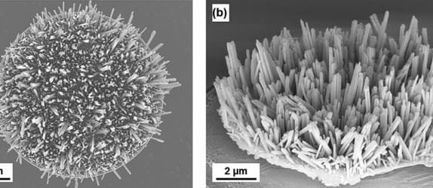

Cu가 지는 지점은 저항률이 아니라 평균자유경로다
Cu의 문제는 벌크 저항률 1.68 µΩ·cm이 나빠서가 아니라 상온 평균자유경로 λ가 40.7 nm나 되기 때문입니다. 선폭이 λ보다 작아지면 표면·입계 산란이 지배하고, 저항률은 치수에 반비례해 치솟습니다. 따라서 선택 지표는 ρ₀가 아니라 ρ₀·λ 곱이고, 이 값이 작을수록 좌은 선에서 유리합니다. Cu는 6.8×10⁻¹⁶ Ω·m²로 후보군 중 가장 나쁜 축에 속합니다.
40.7 nm
따라서 선택 지표는 ρ₀가 아니라 ρ₀·λ 곱이고, 이 값이 작을수록 좌은 선에서 유리합니다.
imec 로드맵 — 최소 금속 피치
2nm | 23 nm
14A | 20 nm
10A | 18 nm | (CFET)
7A | 16 nm
5A | 14 nm
3A | 12 nm
Cu는 6.8×10⁻¹⁶ Ω·m²로 후보군 중 가장 나쁜 축에 속합니다.
Cu 상온 평균자유경로 λ
출처: Springer Nature, Cu interconnect cross-section
실측 박막 저항률
재료 | 두께 | 저항률 | 열처리 | 출처
NiAl (Ge(100) 에피탑사) | 7.7 nm | 11.5 µΩ·cm | — | JAP 2024
NiAl (PVD) | 56 nm | 13.9 µΩ·cm | 600 °C PDA | JAP 2024
NiAl (420 °C 증착) | 22 nm | 18 µΩ·cm | in-situ | JAP 2024
CuAl / CuAl2 | 28 nm | 9.5 µΩ·cm | 400 °C PDA | JVST B 2024
Al2Cu | ~30 nm | <10 µΩ·cm | 500 °C PDA | JAP 2024
Al3Sc | 24 nm | 12.6 µΩ·cm | 500 °C PDA | JAP 2024
Cu2Mg | 5 nm | 25.5 µΩ·cm | — | JAP 2024
Ru의 복병: 열처리가 선을 원통형으로 만든다
출처: Semiconductor Engineering, Ru interconnect lines
21 nm 피치 무배리어 Ru는 30 MA/cm² 초과에서도 고장을 유도하지 못했고, 150–200 MA/cm²까지 올려 자기발열 ~260 °C에 도달해서야 고장이 나왔습니다.

Slide 3
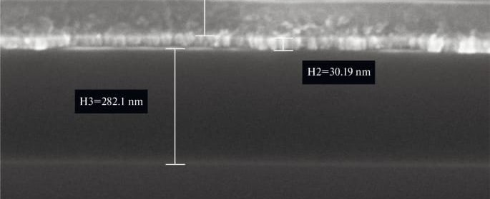
패터닝: 다마신을 버리고 금속을 직접 긎는다
동시에 배리어는 기능을 잃지 않고는 2–3 nm 미만으로 줄일 수 없어, 12 nm 피치에서 배리어가 도전 단면적을 거의 다 먹습니다. 배리어 없이 쓸 수 있는 금속을 찾는 것이 본질입니다.
β-Ti4InN3
AR = 6
~260 °C
0.6×10⁻¹⁶ Ω·m²
기존 Cu 다마신 선의 AR은 대략 1.6, semi-damascene은 1세대 2 → 2세대 3 → 이후 4, 5, 6으로 올리는 5세대 로드맵. AR=6 Ru 선이 AR=3 대비 선 저항 약 40% 낮춤.
21 nm 피치 무배리어 Ru + 30 MA/cm² 초과에서 무고장. 자기발열이 260 °C에 닿아서야 고장이 나옴.
Cu의 1/11 — 이론상 최저값, MAX 170상 중 24개는 Ru보다도 좋았음.
출처: ResearchGate, BEOL air-gap interconnect 단면
완전 자기정렬과 패터닝 조합
18 nm 피치 2소재 완전 자기정렬 비아
Murdoch, VLSI 2022 — 이것이 유명한 "holy grail" 논문입니다. 핵심 수치:
"완전 자기정렬"은 두 번 정렬된다는 뜻입니다. 아래쪽은 Ru 선 위에 남은 SiN 캐핑 안에서 고선택비 가스에칭으로 비아를 뚫어 SiO₂ 걡필을 건드리지 않고, 위쪽은 Ru 과에칭으로 상부 선 가장자에 맞춥니다. 20 nm 비아 홀이 9 nm 선에 내려앉으면서 스스로 180 nm²로 줌어드는 게 핵심입니다.
패터닝 조합은 Mx가 EUV+SADP, Mx+1과 비아가 EUV 단일 노광입니다. 상부 금속은 정전용량 증가를 상쇄하려고 에어갭과 조합합니다.
금속 피치 | 26 → 18 nm
선폭(CD) | 9 nm, PVD Ru 30 nm → AR ≈ 3
전도 단면적 | 명목 270 nm² / 전기적 250 / 물리적 257
EUV 비아 홀 | 최소 20 nm → 접촉면적 180 nm²
비아 저항 | 40 Ω < R < 60 Ω (18–26 nm 피치 전 구간)
Ru 저항률 | 에칭 후 13–15 µΩ·cm, 420 °C 후 14–15
Ru가 Cu를 이기는 지점 | 전도 단면적 268 nm² 미만 (≈ CD 12 nm 미만)
정렬 허용도 | 의도적 오정렬 ±5 nm까지 비아 저항 유지
절연파괴 | >9 MV/cm @100 °C, 26 nm 피치에서 >16 V
EM | 10 MA/cm², 300 h 저항 변화 없음
열저장 | 200 °C, 120 h 저항·수율 손실 없음
MAX 상이 계산상 가장 낮지만 아직 증착·에칭 실증이 없습니다. 실제로 300 mm 웨이퍼에서 돌아간 건 Ru, Mo, 그리고 Al 기반 금속간화합물뿐입니다.

